Slide 1
PSIHO KUTAK

Slide 2

TKO JE ŠKOLSKI PSIHOLOG?
Školski psiholog je stručnjak koji se bavi problematikom vezanom za školu i sustav obrazovanja.
Rad psihologa je usmjeren na učenike i njihov osobni i akademski razvoj, na održavanje njihovog psihološkog zdravlja, te razvijanje socijalnih vještina.
Posebno je važan rad s djecom koja imaju neke poteškoće u učenju, pamćenju, pozornosti ili ponašanju, te djecom koja imaju emocionalnih ili obiteljskih problema.

Slide 3


KAKO PSIHOLOG MOŽE POMOĆI
Psiholog korištenjem intervjua i psihologijskih mjernih instrumenata i tehnika nastoji saznati sve o problemu, odnosno identificirati problem.
Zatim nastoji pomoći pri odabiru najbolje metode za rješenje postojećeg problema.
Sljedeći korak je primjena metode u rješavanju problema.
Ono što je nužno kod bilo kojeg problema, zajednički je trud učenika, nastavnika i roditelja.

Slide 4


KAKO ZNAM DA TREBAM POMOĆ ŠKOLSKOG PSIHOLOGA?
Za početak, razbijmo sliku o psihologu kao osobi kojoj te „šalju“.
Ponekad te na razgovor s psihologom zaista uputi profesor ili roditelj, ali neka te to ne odbije. Možda ti se svidi pa odlučiš dolaziti zbog sebe.
Psiholog u školi je partner, osoba od povjerenja koja ti pomaže u oblikovanju tvog identiteta.
Školskom psihologu se obraćaš kada želiš razgovarati o nečemu ili trebaš pomoć zbog neke situacije u školi ili izvan nje.

Slide 5
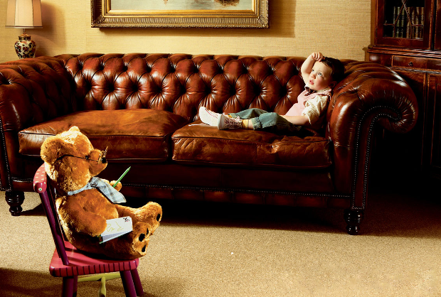
Odlazak psihologu je kao odlazak profesoru kad ne razumiješ neki zadatak ili odlazak majstoru za bicikle kad ga ne znaš popraviti sam/a..
Nema ničeg lošeg u tome da ponekad potražimo neutralnu osobu koja će nas saslušati i pomoći nam sagledati situaciju iz neke druge perspektive.
Ponekad u razgovoru s psihologom dođemo do vrlo jednostavnih rješenja koje sami nismo mogli vidjeti jer su nas blokirale snažne emocije.

Slide 6


Nije lako odmah primijetiti kada neka životna situacija ili problem postaju preteški da se s njima nosimo sami.
Čak i ako prolazite kroz životnu fazu koja većini ljudi donosi stres i nezadovoljstvo, kao što su prijelaz iz osnovne u srednju školu, promjena sredine, adolescencija i dr., nema razloga da ne podijelite s nekim svoja iskustva u vezi s tim. Možda vam se dogodila neka druga velika životna promjena, rastava roditelja ili prekid intenzivne emocionalne veze...

Slide 7
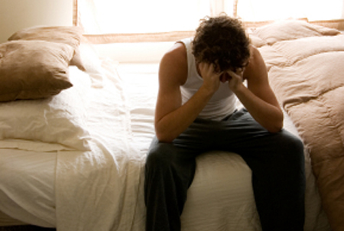

Ponekad osjećate da se povlačite od ljudi i teško dijelite osjećaje s drugima, osjećate se bespomoćno, mučite se s niskim samopoštovanjem, preplašeni ste i zabrinuti.
Primjećujete česte fizičke smetnje poput glavobolja, bolova u želucu, problema sa spavanjem i sl., koje nemaju jasan medicinski uzrok i to vas zabrinjava…
Sve su to situacije u kojima možete zatražiti pomoć ili podršku u sučeljavanju s teškoćama.
.

Slide 8

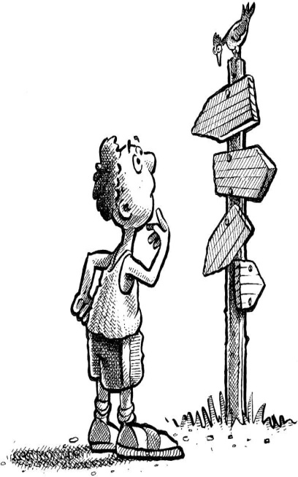
Psiholog vam može pomoći u prepoznavanju misli, osjećaja ili ponašanja koja vas ometaju u ostvarivanju vaših ciljeva.
Zajedno ćete raditi na postavljanju ciljeva i razvijanju konkretnih planova za nadilaženje tih prepreka.
Ako se u vašem životu sve odvija dobro, ali biste ipak željeli još malo poraditi na osobnom rastu, psiholog vam može pomoći u prepoznavanju ili usmjeravanju vaših snaga i potencijala.

Slide 9


MITOVI O ODLASKU KOD PSIHOLOGA:
tamo odlaze samo oni koji imaju nerješive probleme
sramota je ići kod psihologa na razgovor jer time otkrivaš svoje slabe strane
odlaskom psihologu priznaješ svoju nesposobnost za samostalno rješavanje problema
U OVAKVIM JE IZJAVAMA VRLO MALO ISTINE!

Slide 10



SLOBODNO ZATRAŽI
RAZGOVOR
SA PSIHOLOGOM AKO:
misliš da se nisi najbolje snašao u novom društvu
škola za tebe predstavlja pretežak teret
teško pronalaziš razloge za smijeh
doživljavaš neku veliku životnu promjenu (razvod roditelja, rođenje brata ili sestre, preseljenje, smrt bliske osobe, prekid dugotrajne i intenzivne ljubavne veze)

Slide 11
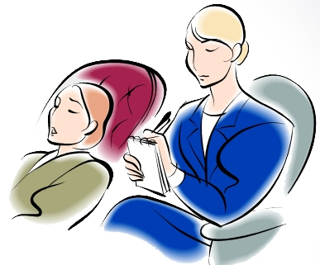

primjećuješ da se povlačiš od drugih ljudi, izbjegavaš njihovo društvo
imaš loše navike kojih bi se htio riješiti
nisi zadovoljan stupnjem sigurnosti u sebe
imaš neko ružno iskustvo koje bi nekome povjerio da ti bude lakše
imaš učestale tjelesne smetnje poput glavobolje, želučanih tegoba, problema sa spavanjem i sl.

Slide 12

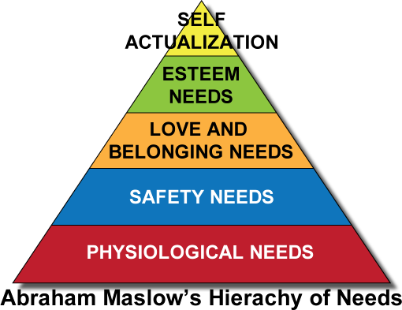
želiš poboljšati svoje komunikacijske vještine
želiš imati bolju sliku o sebi
želiš bolje upoznati sebe
POPIS JE ZAPRAVO, BESKRAJAN! SLOBODNO DODAJ BILO KOJI RAZLOG KOJI JE NEPRAVEDNO ISPUŠTEN I – RAZGOVOR MOŽE ZAPOČETI!

Slide 13
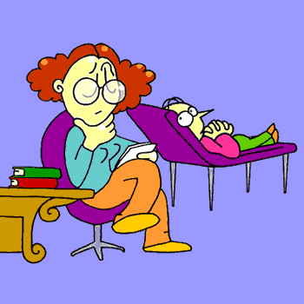

KAKO USTVARI IZGLEDA RAZGOVOR SA PSIHOLOGOM?
Ne moraš se bojati da će susret sa psihologom izgledati kao pregled kod doktora. Psiholog će te pozvati da sjedneš i da se namjestiš tako da ti bude udobno, zatim će s tobom razgovarati.
Isto tako možeš očekivati da će te psiholog zamoliti da odgovaraš na neka postavljena pitanja (usmeno ili na papiru) ili da rješavaš neke zadatke i zagonetke, što sve može pomoći da te bolje upozna, te da bolje razumije načine na koje razmišljaš, osjećaš ili učiš.

Slide 14


Bitno je znati da se takvi zadaci razlikuju od školskih zadataka i da ti psiholog za njih neće davati ocjene.
Jednostavno nema pravih i krivih odgovora.
Tijekom svojih razgovora sa psihologom se uvijek trebaš osjećati ugodno, što znači da ne trebaš raditi ništa što ne želiš, niti govoriti o stvarima o kojima ne želiš razgovarati.

Slide 15


Tijekom vaših susreta, psiholog će zajedno s tobom ponekad razgovarati i s tvojim roditeljima, uglavnom o tvojim osjećajima, o nekom problemu ili nekoj situaciji, ili o bilo čemu drugome što te muči.
Bitno je znati da psiholog bez tvoje dozvole ni sa kim ne smije razgovarati o stvarima koje je čuo od tebe tijekom vaših razgovora; on ima obvezu čuvanja tajne i pred tvojim roditeljima i učiteljima.

Slide 16

Ukoliko npr. psiholog pozove tvoje roditelje da sudjeluju u vašim razgovorima, trebaš mu jasno napomenuti postoje li neke stvari za koje želiš da ostanu povjerljive i o čemu možete slobodno razgovarati s roditeljima.
Jedine iznimke od ovoga pravila su situacije u kojima psiholog može opravdano procijeniti da imaš ozbiljnu namjeru nanijeti štetu sebi ili nekoj drugoj osobi.
Isto tako, ti možeš odabrati želiš li drugim ljudima reći da odlaziš na susrete s psihologom ili ćeš tu informaciju zadržati za sebe. Kome ćeš reći a kome nećeš – to je u potpunosti tvoja odluka.

Slide 17


UMJESTO ZAKLJUČKA:
Neka djeca ili tinejdžeri, pa i odrasli ljudi, misle da zbog razgovora s psihologom ispadaju „slabići“ ili da to znači da su „luđaci“. To nije istina.
Ako trebaš pomoć, odlazak psihologu je dobra i ispravna odluka.
Svi mi ponekad u svojem životu imamo problema, tako da je pametno s njima se čim prije uhvatiti u koštac i pokušati ih riješiti.

Slide 18

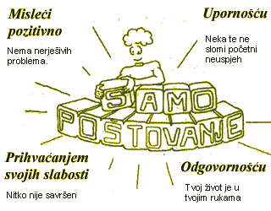
DEKLARACIJA O SAMOPOŠTOVANJU
Na čitavom svijetu nema nikoga tko je potpuno isti kao ja. Sve što dolazi od mene izvorno je moje jer ja to odabirem sam.
Ja posjedujem sve što se mene tiče: svoje tijelo, svoje osjećaje, svoja usta, svoj glas, sve svoje postupke, bez obzira na to odnose li se na mene ili na druge. Ja posjedujem svoje fantazije, svoje snove, svoje nade, svoje strahove.

Slide 19


Ja posjedujem sve svoje trijumfe i uspjehe, sve svoje padove i pogreške. Zato što posjedujem sve na i u sebi, mogu se intimno poznavati. Znajući to mogu se sprijateljiti sa svim svojim dijelovima i zavoljeti sebe.
Znam da ima nekih vidova mene koji me zbunjuju i koje ne poznajem. Ali sve dok sam prijateljski raspoložen prema sebi i dok se volim, mogu hrabro i s nadom tragati za rješenjima zagonetki i za načinima na koje mogu saznati više o samom sebi.

Slide 20

Bilo kako bilo, izgledam dobro i zdravo i što god kažem ili učinim, mislim ili osjećam u datom trenutku je izvorno moje. Ako se kasnije nešto od toga što sam rekao, kako sam izgledao ili osjećao pokaže kao krivo, ja to mogu odbaciti i zadržati ostatak i smisliti nešto novo umjesto onog što je odbačeno.
Vidim, čujem, osjećam, govorim; imam oruđe da bih preživio, da bih bio blizak drugima, da bih bio produktivan i pronašao smisao i red u svijetu ljudi i stvari izvan mene. Ja sebe posjedujem i zato se mogu stvarati.
Ja sam ja. I ja sam OK.

Slide 21


